Slide 1

Tapestry 5
2008-2009
w65

Slide 2
Зміст
Основні особливості Tapestry 5:
  web-сторінки та файли, спряжені з web-сторінками;
  можливість попереднього перегляду сторінок;
  спрощене конфігурування web-проектів;
  проста навігація між сторінками.
Створення демо-проектів Tapestry 5 із використанням Maven 2.
Структура проектів (“угода важливіша за конфігурацію”).
Специфіка використання патерну IoC/DI.
Деякі приклади компонентів та їх використання.
Особливості валідації даних.
Передача даних між web-сторінками.
Обробники подій та їх визначення.
Варіанти подання компонентів Tapestry 5 у tml-файлах ( шаблонах).
Application State Object.

Slide 3
Tapestry 5. Основні особливості (1/4)
Tapestry 5 узгоджується з природним поглядом на веб-проекти як на сукупність веб-сторінок, з якими має справу користувач і які з'являються у браузері.
Кожній веб-сторінці у проекті Tapestry 5 відповідають два файли, імена яких відрізняються розширеннями:
  файл шаблону сторінки (well-formed XML-файл) із розширенням .tml (від Tapestry Markup Language), його можна редагувати як XHTML-документ;
  файл java-класу сторінки (із розширенням .java), причому цей клас є POJO (Plain Old Java Object). Останнє означає, що на даний клас не накладається жодної вимоги щодо успадкування від якогось спеціального класу чи щодо реалізації якогось спеціального інтерфейсу).
    Переваги від використання POJO :
    суттєво полегшується тестування, зокрема модульне;
    фактично надається повна свобода при проектуванні класів.
Tapestry-проект можна уявляти собі сукупністю веб-сторінок
Кожній веб-сторінці відповідають два файли – файл шаблону та файл java-класу, імена яких відрізняються розширенням – .tml та .java відповідно
Notes:
Більшість програмних систем - це інструментальні засоби, які використовуються у виробничій діяльності. Розробники ПС повинні бути переконані, що їх продукт дійсно допоможе людям, а не буде “баластом”, що тільки нав'язується начальством. Тому розробнику перш ніж безпосередньо братись за реалізацію ПС, треба спочатку зрозуміти ділову сферу. Реальним кроком для цього є ділове моделювання (або бізнес-моделювання, моделювання виробничої діяльності організації чи підприємства).

Slide 4
Tapestry 5. Основні особливості (2/4)
Використанням зазначених вище двох типів файлів – файлів шаблонів та файлів класів-сторінок – забезпечується підтримка концепції відокремлення презентаційної частини (те, що можна спостерігати у браузері) від бізнес-логіки (те, що знаходиться “за лаштунками” та забезпечує підтримку бізнес-функціональності).
Файли шаблонів Tapestry 5 (нагадаємо, що вони є well-formed XML-файлами) надають можливість попереднього перегляду веб-сторінок проекту.
Відокремлення презентаційної частини (view) від бізнес-логіки
Можливість попереднього перегляду веб-сторінок проекту, використовуючи файли шаблонів
З виглядом сторінок проекту можна познайомитись без необхідності в його розгортанні та запуску
Notes:
Більшість програмних систем - це інструментальні засоби, які використовуються у виробничій діяльності. Розробники ПС повинні бути переконані, що їх продукт дійсно допоможе людям, а не буде “баластом”, що тільки нав'язується начальством. Тому розробнику перш ніж безпосередньо братись за реалізацію ПС, треба спочатку зрозуміти ділову сферу. Реальним кроком для цього є ділове моделювання (або бізнес-моделювання, моделювання виробничої діяльності організації чи підприємства).

Slide 5
Tapestry 5. Основні особливості (3/4)
На відміну від більшості Java веб-фреймворків Tapestry 5 окрім файлу web.xml (це традиційний конфігураційний файл веб-проектів – deployment descriptor) не вимагає більше ніяких додаткових файлів конфігурації.
У самому файлі web.xml при розробці чергового проекту фактично потребує перевизначення лише один параметр –
tapestry.app-package,
яким задається ім'я проектного пакету.
Підпакети ж такого пакету зазвичай мають стандартні імена (“Угода важливіша за конфігурацію”). Так, наприклад, підпакет pages використовується для розміщення класів сторінок, підпакет components – класів компонентів, підпакет services – класів сервісів (останнє поняття у Tapestry 5 пов'язується з патерном IoC/DI).
Спрощене конфігурування проектів
Концепція
“Угода важливіша за конфігурацію”
(“Convention over configuration”)
Notes:
Більшість програмних систем - це інструментальні засоби, які використовуються у виробничій діяльності. Розробники ПС повинні бути переконані, що їх продукт дійсно допоможе людям, а не буде “баластом”, що тільки нав'язується начальством. Тому розробнику перш ніж безпосередньо братись за реалізацію ПС, треба спочатку зрозуміти ділову сферу. Реальним кроком для цього є ділове моделювання (або бізнес-моделювання, моделювання виробничої діяльності організації чи підприємства).

Slide 6
Tapestry 5. Основні особливості (4/4)
Для багатьох типів веб-серверів внесення змін у Java-клас (java-файл) або у шаблон (tml-файл) при роботі з традиційними IDE (Eclipse, NetBeans) “відловлюється” безпосередньо Tapestry, а отже не вимагає повторного розгортання проекту на сервері.
Спрощене тестування проектів
Notes:
Більшість програмних систем - це інструментальні засоби, які використовуються у виробничій діяльності. Розробники ПС повинні бути переконані, що їх продукт дійсно допоможе людям, а не буде “баластом”, що тільки нав'язується начальством. Тому розробнику перш ніж безпосередньо братись за реалізацію ПС, треба спочатку зрозуміти ділову сферу. Реальним кроком для цього є ділове моделювання (або бізнес-моделювання, моделювання виробничої діяльності організації чи підприємства).

Slide 7
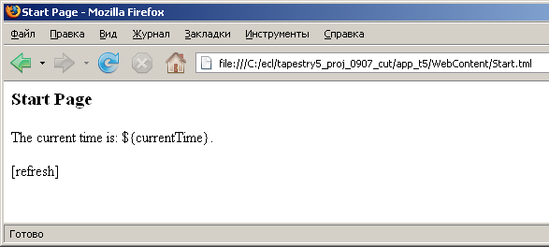
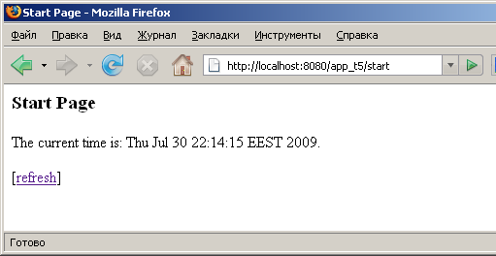
Tapestry 5. Основні особливості. Ілюстрації (1/3)
З виглядом сторінок проекту можна познайомитись без необхідності в його розгортанні та запуску
Start.tml-файл у браузері (проект app_t5).
Вигляд у браузері tml-файлів та запу-щених Tapestry-проектів на прикладі проекту app_t5. Порівняйте!
Запущено Tapestry-проект app_t5 . Стартова сторінка проекту.
Notes:
Більшість програмних систем - це інструментальні засоби, які використовуються у виробничій діяльності. Розробники ПС повинні бути переконані, що їх продукт дійсно допоможе людям, а не буде “баластом”, що тільки нав'язується начальством. Тому розробнику перш ніж безпосередньо братись за реалізацію ПС, треба спочатку зрозуміти ділову сферу. Реальним кроком для цього є ділове моделювання (або бізнес-моделювання, моделювання виробничої діяльності організації чи підприємства).

Slide 8
Tapestry 5. Основні особливості. Ілюстрації (2/3)
Вигляд конфігураційних файлів у проектах Tapestry 5 на прикладі проекту app_t5
<?xml version="1.0" encoding="UTF-8"?>
<web-app>
<display-name>app_t5 Tapestry 5 Application</display-name>
<context-param>
<!-- The only significant configuration for Tapestry 5,
this informs Tapestry of where to look for pages, components
and mixins. -->
<param-name> tapestry.app-package </param-name>
<param-value> com.ttp.t5 </param-value>
</context-param>
<filter>
<filter-name> app </filter-name>
<filter-class> org.apache.tapestry.TapestryFilter</filter-class>
</filter>
<filter-mapping>
<filter-name>app</filter-name>
<url-pattern>/*</url-pattern>
</filter-mapping>
</web-app>
Файл web.xml (проект app_t5)
Спрощене конфігурування проектів
Фактично потребує перевизначення лише один параметр – tapestry.app-package,
яким задається ім'я проектного пакету.
Notes:
Більшість програмних систем - це інструментальні засоби, які використовуються у виробничій діяльності. Розробники ПС повинні бути переконані, що їх продукт дійсно допоможе людям, а не буде “баластом”, що тільки нав'язується начальством. Тому розробнику перш ніж безпосередньо братись за реалізацію ПС, треба спочатку зрозуміти ділову сферу. Реальним кроком для цього є ділове моделювання (або бізнес-моделювання, моделювання виробничої діяльності організації чи підприємства).

Slide 9
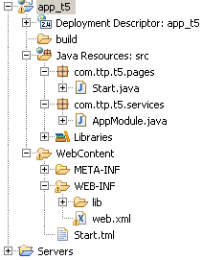
Tapestry 5. Основні особливості. Ілюстрації (3/3)
“Угода важливіша за конфігурацію” (“Convention over configuration”)
Спрощене конфігурування проектів
“Стандартні”(за угодою) назви підкаталогів
Структура проектів Tapestry 5
на прикладі проекту app_t5
. . .
<param-name>tapestry.app-package </param-name>
<param-value> com.ttp.t5 </param-value>
. . .
<filter-name> app </filter-name>
<filter-class> org.apache.tapestry.TapestryFilter
</filter-class>
. . .
Фрагменти web.xml
Start – початкова web-сторінка за угодою
Notes:
Більшість програмних систем - це інструментальні засоби, які використовуються у виробничій діяльності. Розробники ПС повинні бути переконані, що їх продукт дійсно допоможе людям, а не буде “баластом”, що тільки нав'язується начальством. Тому розробнику перш ніж безпосередньо братись за реалізацію ПС, треба спочатку зрозуміти ділову сферу. Реальним кроком для цього є ділове моделювання (або бізнес-моделювання, моделювання виробничої діяльності організації чи підприємства).

Slide 10
До використання Maven 2 при створенні проектів. Archetype generate (1/3)
mvn archetype:generate
Такий варіант використання Maven 2 є корисним при відсутності будь-якої інформації про специфіку фреймворк-орієнтованих засобів Maven 2
mvn archetype:generate
  Генерація проекту в інтерактивному режимі – простий діалог з обранням фреймворк-орієнтованого варіанту проекту: у меню пропонується більше 40 варіантів, але варіант для Tapestry 5 відсутній.
  Варіант 29 – для Wicket-проектів
Notes:
Більшість програмних систем - це інструментальні засоби, які використовуються у виробничій діяльності. Розробники ПС повинні бути переконані, що їх продукт дійсно допоможе людям, а не буде “баластом”, що тільки нав'язується начальством. Тому розробнику перш ніж безпосередньо братись за реалізацію ПС, треба спочатку зрозуміти ділову сферу. Реальним кроком для цього є ділове моделювання (або бізнес-моделювання, моделювання виробничої діяльності організації чи підприємства).

Slide 11
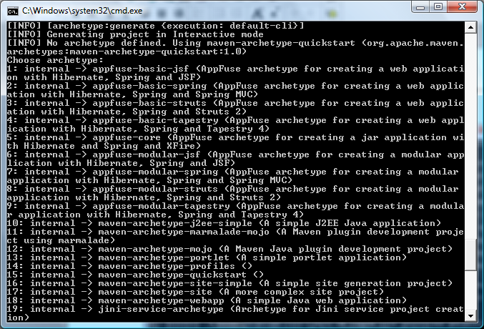
До використання Maven 2 при створенні проектів. Archetype generate (2/3)
mvn archetype:generate
Notes:
Більшість програмних систем - це інструментальні засоби, які використовуються у виробничій діяльності. Розробники ПС повинні бути переконані, що їх продукт дійсно допоможе людям, а не буде “баластом”, що тільки нав'язується начальством. Тому розробнику перш ніж безпосередньо братись за реалізацію ПС, треба спочатку зрозуміти ділову сферу. Реальним кроком для цього є ділове моделювання (або бізнес-моделювання, моделювання виробничої діяльності організації чи підприємства).

Slide 12
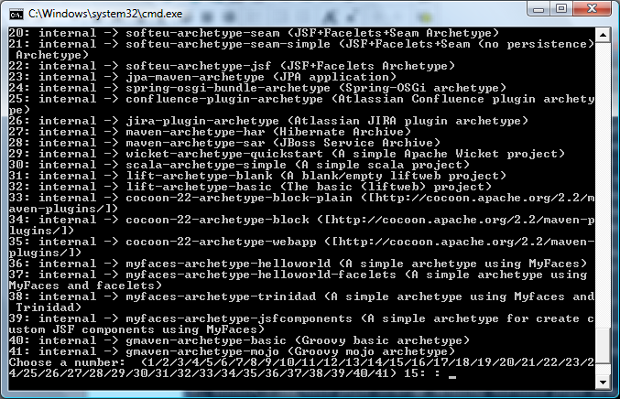
До використання Maven 2 при створенні проектів. Archetype generate (3/3)
mvn archetype:generate (прод.)
Notes:
Більшість програмних систем - це інструментальні засоби, які використовуються у виробничій діяльності. Розробники ПС повинні бути переконані, що їх продукт дійсно допоможе людям, а не буде “баластом”, що тільки нав'язується начальством. Тому розробнику перш ніж безпосередньо братись за реалізацію ПС, треба спочатку зрозуміти ділову сферу. Реальним кроком для цього є ділове моделювання (або бізнес-моделювання, моделювання виробничої діяльності організації чи підприємства).

Slide 13
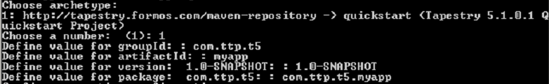
Генерація проектів Tapestry 5 з використанням
Archetype generate (1/4)
Генерація демо-проекту – Tapestry Quickstart Project
  Використовується archetypeCatalog для отримання списку можливих варіантів проектів із відповідного каталогу. У даному випадку список буде містити єдиний варіант – Tapestry Quickstart Project;
  Далі діалог продовжується з пропозицією обрання наступних Maven-параметрів (координат):
    groupId=
    artifactId=
    packageName=
    version=
mvn archetype:generate -DarchetypeCatalog= http://tapestry.formos.com/maven-repository
Notes:
Більшість програмних систем - це інструментальні засоби, які використовуються у виробничій діяльності. Розробники ПС повинні бути переконані, що їх продукт дійсно допоможе людям, а не буде “баластом”, що тільки нав'язується начальством. Тому розробнику перш ніж безпосередньо братись за реалізацію ПС, треба спочатку зрозуміти ділову сферу. Реальним кроком для цього є ділове моделювання (або бізнес-моделювання, моделювання виробничої діяльності організації чи підприємства).

Slide 14
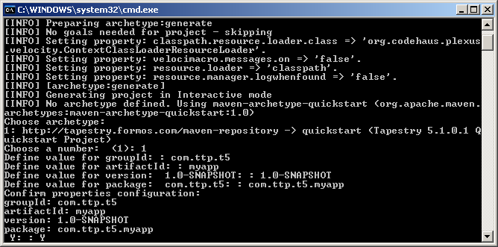
Генерація проектів Tapestry 5 з використанням
Archetype generate (2/4)
mvn archetype:generate -DarchetypeCatalog =
http://tapestry.formos.com/maven-repository
Генерація демо-проекту Tapestry 5 – Quickstart Project
Notes:
Більшість програмних систем - це інструментальні засоби, які використовуються у виробничій діяльності. Розробники ПС повинні бути переконані, що їх продукт дійсно допоможе людям, а не буде “баластом”, що тільки нав'язується начальством. Тому розробнику перш ніж безпосередньо братись за реалізацію ПС, треба спочатку зрозуміти ділову сферу. Реальним кроком для цього є ділове моделювання (або бізнес-моделювання, моделювання виробничої діяльності організації чи підприємства).

Slide 15
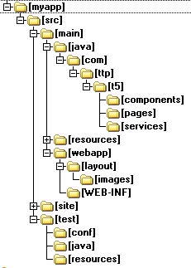


Генерація проектів Tapestry 5 з використанням
Archetype generate (3/4)
Структура згенерованого демо-проекту (Quickstart Project)
“Стандартні”(за угодою) назви підкаталогів
“Угода важливіша за конфігурацію” (“Convention over configuration”)
Notes:
Більшість програмних систем - це інструментальні засоби, які використовуються у виробничій діяльності. Розробники ПС повинні бути переконані, що їх продукт дійсно допоможе людям, а не буде “баластом”, що тільки нав'язується начальством. Тому розробнику перш ніж безпосередньо братись за реалізацію ПС, треба спочатку зрозуміти ділову сферу. Реальним кроком для цього є ділове моделювання (або бізнес-моделювання, моделювання виробничої діяльності організації чи підприємства).

Slide 16
Генерація проектів Tapestry 5 з використанням
Archetype generate (4/4)
Ще один варіант генерації демо-проекту – найсвіжішої версії Tapestry Quickstart Project
mvn archetype:generate -DarchetypeCatalog= http://tapestry.formos.com/maven-snapshot-repository
Порівняйте з першим варіантом генерації: archetype:generate -DarchetypeCatalog= http://tapestry.formos.com/maven-repository
Notes:
Більшість програмних систем - це інструментальні засоби, які використовуються у виробничій діяльності. Розробники ПС повинні бути переконані, що їх продукт дійсно допоможе людям, а не буде “баластом”, що тільки нав'язується начальством. Тому розробнику перш ніж безпосередньо братись за реалізацію ПС, треба спочатку зрозуміти ділову сферу. Реальним кроком для цього є ділове моделювання (або бізнес-моделювання, моделювання виробничої діяльності організації чи підприємства).

Slide 17
Створення Tapestry 5 проектів з використанням Maven 2. Застереження!
Наступні два варіанти створення демонстраційногоTapestry5-проекту, які досить часто зустрічаються в мережі інтернет, не спрацьовують:
mvn archetype:create
-DarchetypeGroupId=org.apache.tapestry
-DarchetypeArtifactId=quickstart
-DgroupId= . . .
-DartifactId= . . .
-DpackageName= . . .
-Dversion=1.0.0-SNAPSHOT
mvn archetype:create
-DarchetypeGroupId=org.apache.tapestry
-DarchetypeArtifactId=quickstart
-DgroupId= . . .
-DartifactId= . . .
-DpackageName= . . .
-DarchetypeVersion= . . .
-DremoteRepositories=
http://tapestry.formos.com/maven-snapshot-repository/
Notes:
Більшість програмних систем - це інструментальні засоби, які використовуються у виробничій діяльності. Розробники ПС повинні бути переконані, що їх продукт дійсно допоможе людям, а не буде “баластом”, що тільки нав'язується начальством. Тому розробнику перш ніж безпосередньо братись за реалізацію ПС, треба спочатку зрозуміти ділову сферу. Реальним кроком для цього є ділове моделювання (або бізнес-моделювання, моделювання виробничої діяльності організації чи підприємства).

Slide 18
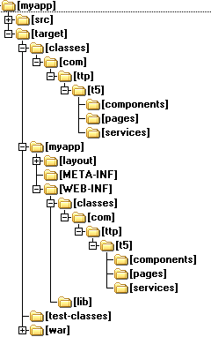

Пакетування (архівація) проектів Tapestry 5 з використанням Maven 2
mvn package
Структура демо-проекту після його пакетування
Notes:
Більшість програмних систем - це інструментальні засоби, які використовуються у виробничій діяльності. Розробники ПС повинні бути переконані, що їх продукт дійсно допоможе людям, а не буде “баластом”, що тільки нав'язується начальством. Тому розробнику перш ніж безпосередньо братись за реалізацію ПС, треба спочатку зрозуміти ділову сферу. Реальним кроком для цього є ділове моделювання (або бізнес-моделювання, моделювання виробничої діяльності організації чи підприємства).

Slide 19
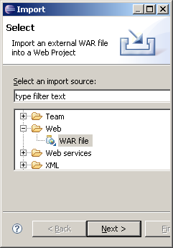
Імпортування в Eclipse заархівованого проекту
З головного меню Eclipse :
File — Import (Web — WAR file)
Notes:
Більшість програмних систем - це інструментальні засоби, які використовуються у виробничій діяльності. Розробники ПС повинні бути переконані, що їх продукт дійсно допоможе людям, а не буде “баластом”, що тільки нав'язується начальством. Тому розробнику перш ніж безпосередньо братись за реалізацію ПС, треба спочатку зрозуміти ділову сферу. Реальним кроком для цього є ділове моделювання (або бізнес-моделювання, моделювання виробничої діяльності організації чи підприємства).

Slide 20
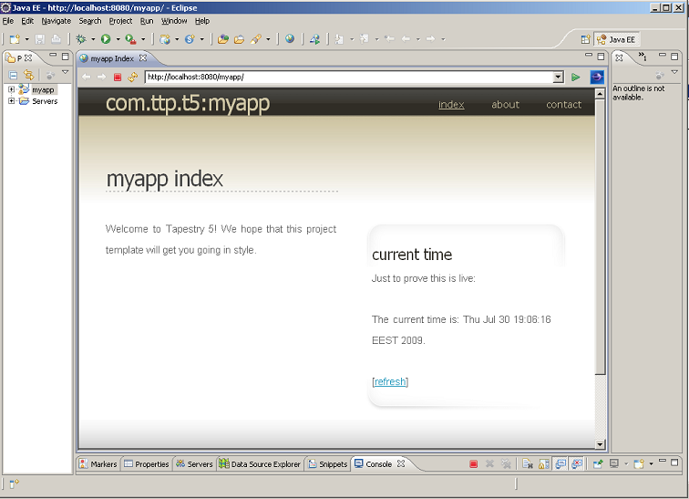
Запуск в Eclipse імпортованого демо-проекту Tapestry 5
Notes:
Більшість програмних систем - це інструментальні засоби, які використовуються у виробничій діяльності. Розробники ПС повинні бути переконані, що їх продукт дійсно допоможе людям, а не буде “баластом”, що тільки нав'язується начальством. Тому розробнику перш ніж безпосередньо братись за реалізацію ПС, треба спочатку зрозуміти ділову сферу. Реальним кроком для цього є ділове моделювання (або бізнес-моделювання, моделювання виробничої діяльності організації чи підприємства).

Slide 21
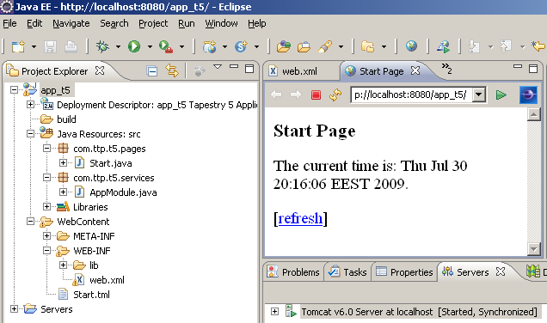
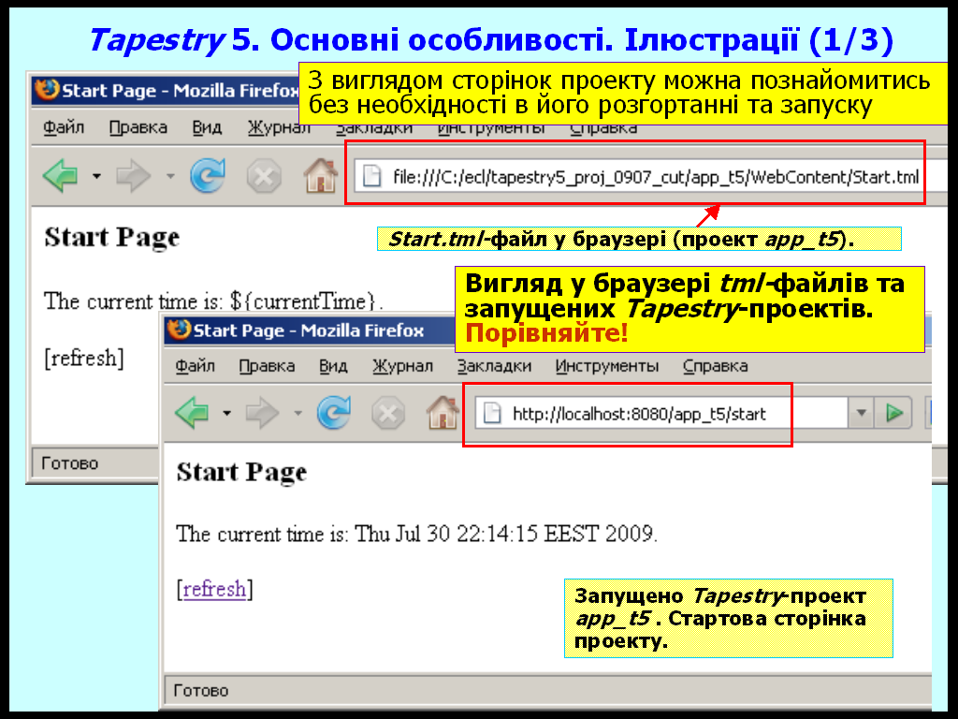
Спрощений варіант демо-проекту
(проект app_t5)
Пригадаймо!
Notes:
Більшість програмних систем - це інструментальні засоби, які використовуються у виробничій діяльності. Розробники ПС повинні бути переконані, що їх продукт дійсно допоможе людям, а не буде “баластом”, що тільки нав'язується начальством. Тому розробнику перш ніж безпосередньо братись за реалізацію ПС, треба спочатку зрозуміти ділову сферу. Реальним кроком для цього є ділове моделювання (або бізнес-моделювання, моделювання виробничої діяльності організації чи підприємства).

Slide 22
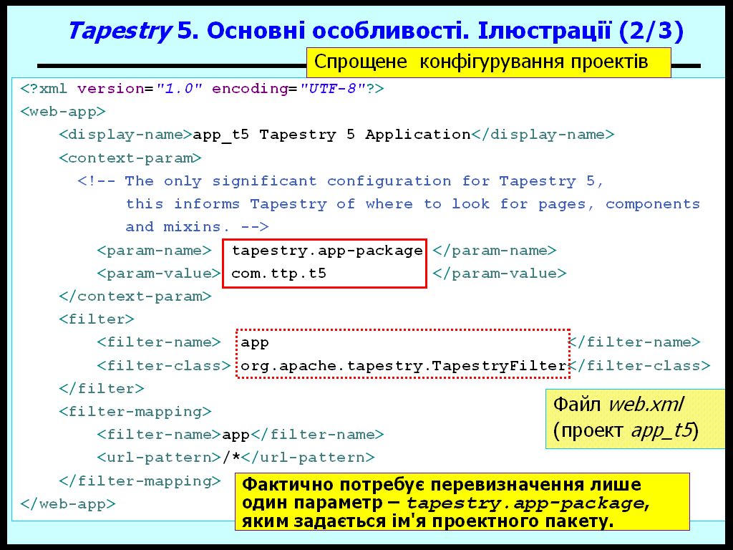
Проект app_t5. Web.xml – єдиний конфігураційний файл проекту
<?xml version="1.0" encoding="UTF-8"?>
<web-app>
<display-name>app_t5 Tapestry 5 Application</display-name>
<context-param>
<!-- The only significant configuration for Tapestry 5,
this informs Tapestry of where to look for pages, components
and mixins. -->
<param-name>tapestry.app-package</param-name>
<param-value>com.ttp.t5</param-value>
</context-param>
<filter>
<filter-name>app</filter-name>
<filter-class>org.apache.tapestry.TapestryFilter</filter-class>
</filter>
<filter-mapping>
<filter-name>app</filter-name>
<url-pattern>/*</url-pattern>
</filter-mapping>
</web-app>
web.xml
Пригадаймо!
Notes:
Більшість програмних систем - це інструментальні засоби, які використовуються у виробничій діяльності. Розробники ПС повинні бути переконані, що їх продукт дійсно допоможе людям, а не буде “баластом”, що тільки нав'язується начальством. Тому розробнику перш ніж безпосередньо братись за реалізацію ПС, треба спочатку зрозуміти ділову сферу. Реальним кроком для цього є ділове моделювання (або бізнес-моделювання, моделювання виробничої діяльності організації чи підприємства).

Slide 23
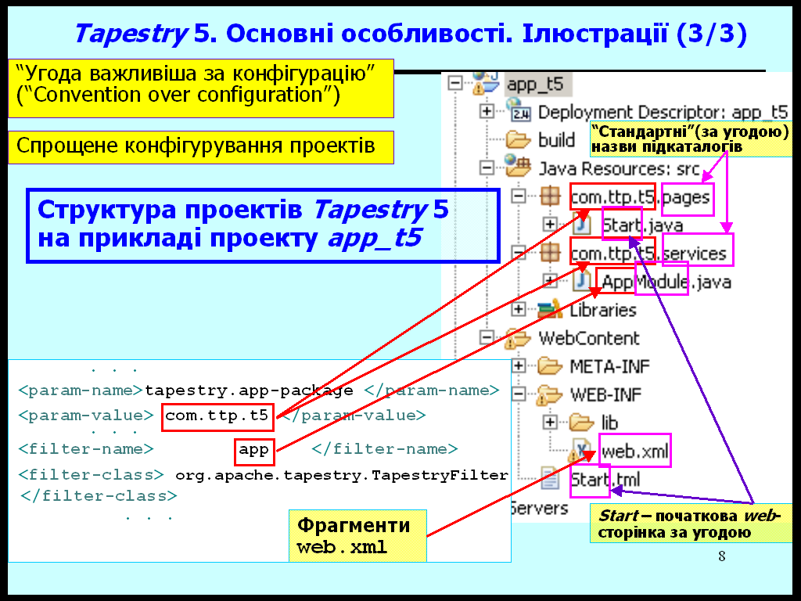
Проект app_t5. Структура проекту
“Стандартні”(за угодою) назви підкаталогів
Пригадаймо!
. . .
<param-name>tapestry.app-package </param-name>
<param-value> com.ttp.t5 </param-value>
. . .
<filter-name> app </filter-name>
<filter-class> org.apache.tapestry.TapestryFilter
</filter-class>
. . .
Фрагменти web.xml
Start – за угодою є почат- ковою web-сторінкою
Notes:
Більшість програмних систем - це інструментальні засоби, які використовуються у виробничій діяльності. Розробники ПС повинні бути переконані, що їх продукт дійсно допоможе людям, а не буде “баластом”, що тільки нав'язується начальством. Тому розробнику перш ніж безпосередньо братись за реалізацію ПС, треба спочатку зрозуміти ділову сферу. Реальним кроком для цього є ділове моделювання (або бізнес-моделювання, моделювання виробничої діяльності організації чи підприємства).

Slide 24
Проект app_t5. Початкова сторінка “Start” та файли Start.java, Start.tml
Start.tml – шаблон сторінки (tml – від Tapestry Markup Language)
<html
xmlns:t="http://tapestry.apache.org/schema/tapestry_5_0_0.xsd">
<head> <title> Start Page</title>
</head>
<body>
<h3> Start Page</h3>
<p> The current time is: ${currentTime}. </p>
<p> [<t:pagelink t:page="Start">refresh</t:pagelink>] </p>
</body>
</html>
Розширення (expansion) – для звернення до властивостей класу сторінки.
package com.ttp.t5.pages;
import java.util.Date;
public class Start
{
public Date getCurrentTime()
{
return new Date();
}
}
“Getter” — у відповідності до специфікації Java Bean фірмою Sun.
Клас сторінки є POJO-класом
(Plain Old Java Object клас)
Start.java
Пригадаймо!
Кожній веб-сторінці відповідають два файли – файл шаблону та файл java-класу, імена яких відрізняються розширенням – .tml та .java відповідно
Notes:
Більшість програмних систем - це інструментальні засоби, які використовуються у виробничій діяльності. Розробники ПС повинні бути переконані, що їх продукт дійсно допоможе людям, а не буде “баластом”, що тільки нав'язується начальством. Тому розробнику перш ніж безпосередньо братись за реалізацію ПС, треба спочатку зрозуміти ділову сферу. Реальним кроком для цього є ділове моделювання (або бізнес-моделювання, моделювання виробничої діяльності організації чи підприємства).

Slide 25
Tapestry 5. Навігація між сторінками на прикладі проекту app_t5
<html
xmlns:t="http://tapestry.apache.org/schema/tapestry_5_0_0.xsd">
<head> <title> Start Page</title>
</head>
<body>
<h3> Start Page</h3>
<p> The current time is: ${currentTime}. </p>
<p> [<t:pagelink t:page="Start">refresh</t:pagelink>] </p>
</body>
</html>
Start.tml (проект app_t5)
Проста навігація – без усіляких URL ! (Замість “Start” тут може бути, в принципі, ім'я будь-якої іншої сторінки проекту.)
У Tapestry 5 навігація підтримується на основі використання імен сторінок
Notes:
Більшість програмних систем - це інструментальні засоби, які використовуються у виробничій діяльності. Розробники ПС повинні бути переконані, що їх продукт дійсно допоможе людям, а не буде “баластом”, що тільки нав'язується начальством. Тому розробнику перш ніж безпосередньо братись за реалізацію ПС, треба спочатку зрозуміти ділову сферу. Реальним кроком для цього є ділове моделювання (або бізнес-моделювання, моделювання виробничої діяльності організації чи підприємства).

Slide 26
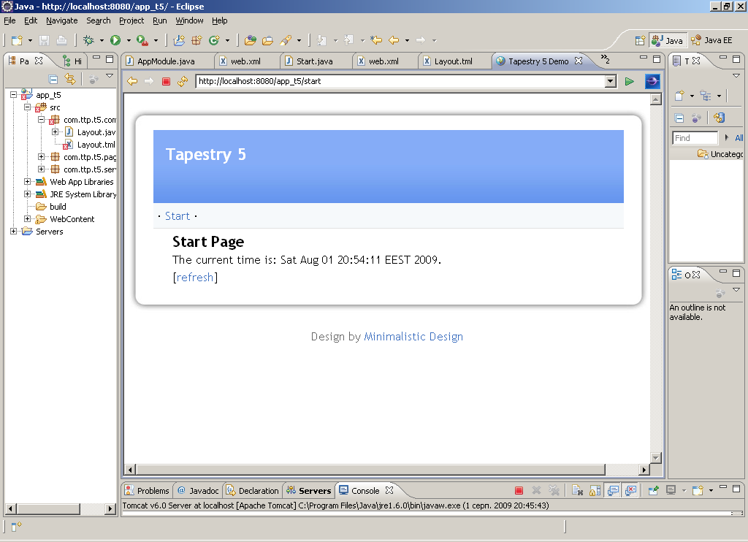
Варіант проекту app_t5 з використанням Blue Freedom design
Вигляд запущеного в Eclipse проекту з Blue Freedom design (http://www.oswd.org/files/designs/3681/bluefreedom2/).
Minimalistic Design (http://www.minimalistic-design.net/)
Notes:
Більшість програмних систем - це інструментальні засоби, які використовуються у виробничій діяльності. Розробники ПС повинні бути переконані, що їх продукт дійсно допоможе людям, а не буде “баластом”, що тільки нав'язується начальством. Тому розробнику перш ніж безпосередньо братись за реалізацію ПС, треба спочатку зрозуміти ділову сферу. Реальним кроком для цього є ділове моделювання (або бізнес-моделювання, моделювання виробничої діяльності організації чи підприємства).

Slide 27
Компонентний клас «розташування»Layout.java (варіант app_t5 з використанням Blue Freedom design)
package com.ttp.t5.components;
import org.apache.tapestry.annotations.IncludeStylesheet;
/**
* Border of the application
*/
@IncludeStylesheet("context:style.css")
public class Layout {
}
Layout.java – це файл ще з одного підкаталогу components (у додаток до pages та services)
Використання CSS-файлу
(Cascading Style Sheets)
Файл Layout.java
<t:layout
xmlns:t="http://tapestry.apache.org/schema/tapestry_5_0_0.xsd">
<h3> Start Page </h3>
<p> The current time is: ${currentTime}. </p>
<p> [<t:pagelink t:page="Start">refresh</t:pagelink>] </p>
</t:layout>
Файл Start.tml
Notes:
Більшість програмних систем - це інструментальні засоби, які використовуються у виробничій діяльності. Розробники ПС повинні бути переконані, що їх продукт дійсно допоможе людям, а не буде “баластом”, що тільки нав'язується начальством. Тому розробнику перш ніж безпосередньо братись за реалізацію ПС, треба спочатку зрозуміти ділову сферу. Реальним кроком для цього є ділове моделювання (або бізнес-моделювання, моделювання виробничої діяльності організації чи підприємства).

Slide 28
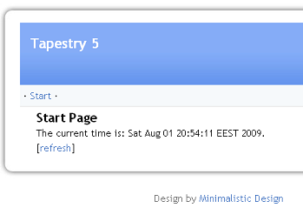
Шаблон «розташування» (файл Layout.tml).
(варіант app_t5 з використанням Blue Freedom design)
<!DOCTYPE html PUBLIC "-//W3C//DTD XHTML 1.0 Strict//EN"
"http://www.w3.org/TR/xhtml1/DTD/xhtml1-strict.dtd">
<html xmlns="http://www.w3.org/1999/xhtml»
xmlns:t="http://tapestry.apache.org/schema/tapestry_5_0_0.xsd">
<head>
<meta http-equiv="Content-Type" content="text/html; charset=UTF-8" />
<title>Tapestry 5 Demo</title>
</head>
<body>
<div id="wrap">
<div id="top"></div>
<div id="content">
<div class="header">
<h1><a href="#">Tapestry 5</a></h1>
</div>
<div class="breadcrumbs">&middot;
<t:pagelink page="Start">Start
</t:pagelink>&middot;
</div>
<div class="middle"> <t:body/> </div>
<div id="clear"></div>
</div>
<div id="bottom"></div>
</div>
<div id="footer"> Design by <a href=
"http://www.minimalistic-design.net"> Minimalistic Design</a>
</div>
</body>
</html>
Notes:
Більшість програмних систем - це інструментальні засоби, які використовуються у виробничій діяльності. Розробники ПС повинні бути переконані, що їх продукт дійсно допоможе людям, а не буде “баластом”, що тільки нав'язується начальством. Тому розробнику перш ніж безпосередньо братись за реалізацію ПС, треба спочатку зрозуміти ділову сферу. Реальним кроком для цього є ділове моделювання (або бізнес-моделювання, моделювання виробничої діяльності організації чи підприємства).

Slide 29
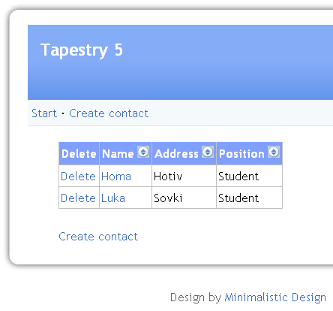
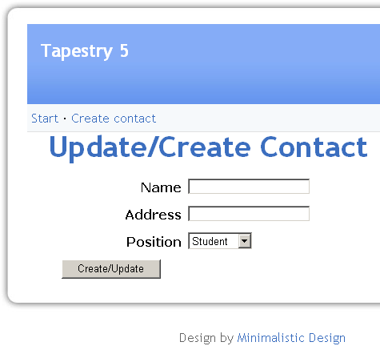
Шаблон «розташування» (файл Layout.tml).
Проект “Contacts ” (t5CRUD) – приклад CRUD-проекту
<!DOCTYPE html PUBLIC "-//W3C//DTD XHTML 1.0 Strict//EN"
"http://www.w3.org/TR/xhtml1/DTD/xhtml1-strict.dtd">
<html xmlns="http://www.w3.org/1999/xhtml»
xmlns:t="http://tapestry.apache.org/schema/tapestry_5_0_0.xsd">
<head>
<meta http-equiv="Content-Type" content="text/html; charset=UTF-8" />
<title>Tapestry 5 Demo</title>
</head>
<body>
<div id="wrap">
<div id="top"></div>
<div id="content">
<div class="header">
<h1><a href="#">Tapestry 5</a></h1>
</div>
<div class="breadcrumbs">
<t:pagelink page="Start">Start
</t:pagelink> &middot;
<t:pagelink page="Edit" context="0">
Create contact </t:pagelink>
</div>
<div class="middle"> <t:body/> </div>
<div id="clear"></div>
</div>
<div id="bottom"></div>
</div>
<div id="footer"> Design by <a href=
"http://www.minimalistic-design.net"> Minimalistic Design</a>
</div>
</body>
</html>
Сторінка “Start”
Сторінка“Edit”
Зміни!
Notes:
Більшість програмних систем - це інструментальні засоби, які використовуються у виробничій діяльності. Розробники ПС повинні бути переконані, що їх продукт дійсно допоможе людям, а не буде “баластом”, що тільки нав'язується начальством. Тому розробнику перш ніж безпосередньо братись за реалізацію ПС, треба спочатку зрозуміти ділову сферу. Реальним кроком для цього є ділове моделювання (або бізнес-моделювання, моделювання виробничої діяльності організації чи підприємства).

Slide 30
Деякі можливості веб-розробки з використанням Tapestry 5 на прикладі CRUD-проекту Contacts

Slide 31
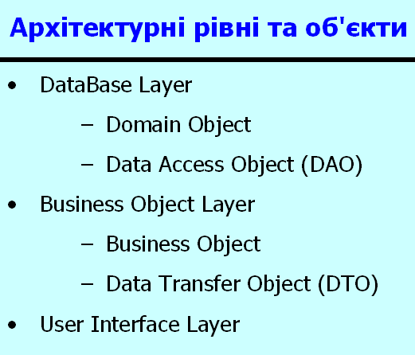
Патерн DAO (Data Access Object).
DAO-інтерфейс ContactDAO
Патерн DAO є патерном архітектурного рівня.
Методи DAO -класів (DAO -інтерфейсів) у порівнянні з доменними класами більш наближені до проблемної області та, зокрема, абстраговані від засобів маніпулювання базами даних.
Наявність інтерфейсів, зокрема DAO -інтерфейсів є підґрунтям для викорис-тання IoC/DI-патерна
package com.ttp.services;
import java.util.List;
import com.ttp.model.Contact;
public interface ContactDAO {
List<Contact> findAllContacts();
Contact find(long id);
void save(Contact contact);
void delete(Contact contact);
Contact findContactByName(String name);
}
Notes:
Більшість програмних систем - це інструментальні засоби, які використовуються у виробничій діяльності. Розробники ПС повинні бути переконані, що їх продукт дійсно допоможе людям, а не буде “баластом”, що тільки нав'язується начальством. Тому розробнику перш ніж безпосередньо братись за реалізацію ПС, треба спочатку зрозуміти ділову сферу. Реальним кроком для цього є ділове моделювання (або бізнес-моделювання, моделювання виробничої діяльності організації чи підприємства).

Slide 32
Class ContactDAOImpl – клас реалізації DAO -інтерфейсу ContactDAO (1/2)
package com.ttp.services;
import java.util.ArrayList;
import java.util.List;
import com.ttp.model.Contact;
public class ContactDAOImpl implements ContactDAO {
private static long nextId = 1;
private List<Contact> mockDB = new ArrayList<Contact>();
public ContactDAOImpl(){
createMockDB();
}
public List<Contact> findAllContacts() {
return mockDB;
}
public void save(Contact contact) {
mockDB.add(contact);
contact.setId(nextId++);
}
public void createMockDB() {
save(new Contact("Homa", "Hotiv"));
save(new Contact("Luka", "Sovki"));
}
ContactDAOImpl.java
Notes:
Більшість програмних систем - це інструментальні засоби, які використовуються у виробничій діяльності. Розробники ПС повинні бути переконані, що їх продукт дійсно допоможе людям, а не буде “баластом”, що тільки нав'язується начальством. Тому розробнику перш ніж безпосередньо братись за реалізацію ПС, треба спочатку зрозуміти ділову сферу. Реальним кроком для цього є ділове моделювання (або бізнес-моделювання, моделювання виробничої діяльності організації чи підприємства).

Slide 33
Class ContactDAOImpl – клас реалізації DAO -інтерфейсу ContactDAO (2/2)
public Contact find(long id) {
for (Contact contact: mockDB) {
if(contact.getId()==id)
return contact;
}
return null;
}
public void delete(Contact contact) {
if(contact!=null && mockDB.contains(contact))
mockDB.remove(contact);
}
public Contact findContactByName(String name) {
Contact found = null;
for (Contact contact : mockDB) {
if (name.equals(contact.getName())) {
found = contact;
break;
}
}
return found;
}
}
ContactDAOImpl.java (прод.)
Notes:
Більшість програмних систем - це інструментальні засоби, які використовуються у виробничій діяльності. Розробники ПС повинні бути переконані, що їх продукт дійсно допоможе людям, а не буде “баластом”, що тільки нав'язується начальством. Тому розробнику перш ніж безпосередньо братись за реалізацію ПС, треба спочатку зрозуміти ділову сферу. Реальним кроком для цього є ділове моделювання (або бізнес-моделювання, моделювання виробничої діяльності організації чи підприємства).

Slide 34

Клас AppModule та використання IoC/DI у Tapestry 5 (1/2)
“Стандартні”(за угодою) назви підкаталогів
“Угода важливіша за конфігурацію” (“Convention over configuration”)
. . .
<param-name>tapestry.app-package </param-name>
<param-value> com.ttp </param-value>
. . .
<filter-name> app </filter-name>
<filter-class> org.apache.tapestry.TapestryFilter
</filter-class>
. . .
Фрагменти web.xml
Notes:
Більшість програмних систем - це інструментальні засоби, які використовуються у виробничій діяльності. Розробники ПС повинні бути переконані, що їх продукт дійсно допоможе людям, а не буде “баластом”, що тільки нав'язується начальством. Тому розробнику перш ніж безпосередньо братись за реалізацію ПС, треба спочатку зрозуміти ділову сферу. Реальним кроком для цього є ділове моделювання (або бізнес-моделювання, моделювання виробничої діяльності організації чи підприємства).

Slide 35
Клас AppModule та використання IoC/DI у Tapestry 5 (2/2)
Метод bind забезпечує “прив'язку” ContactDAOImpl як класа-реалізатора інтерфейсу ContactDAO при “ін'єкціях інтерфейсу” у відповідності з IoC/DI-патерном (Inversion of Control/Dependency Injection)
package com.ttp.services;
import org.apache.tapestry.ioc.ServiceBinder;
public class AppModule {
public static void bind(ServiceBinder binder) {
binder.bind(ContactDAO.class, ContactDAOImpl.class);
}
}
AppModule.java
. . .
@Inject
private ContactDAO contactDAO;
. . .
Фрагмент Edit.java
Tapestry 5 ґрунтується на власній реалізації IoC/DI- патерна.
Ін'єкція інтерфейсу ContactDAO
Notes:
Більшість програмних систем - це інструментальні засоби, які використовуються у виробничій діяльності. Розробники ПС повинні бути переконані, що їх продукт дійсно допоможе людям, а не буде “баластом”, що тільки нав'язується начальством. Тому розробнику перш ніж безпосередньо братись за реалізацію ПС, треба спочатку зрозуміти ділову сферу. Реальним кроком для цього є ділове моделювання (або бізнес-моделювання, моделювання виробничої діяльності організації чи підприємства).

Slide 36
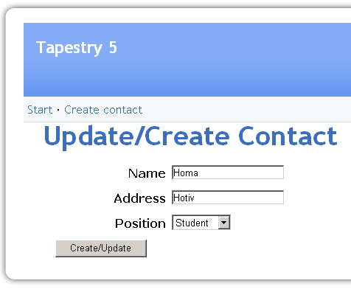
Приклади компонентів Tapestry 5.
Компонент t:beaneditform (сторінка Edit ) (1/2)
<t:layout xmlns:t=
"http://tapestry.apache.org/schema/tapestry_5_0_0.xsd">
<h1>Update/Create Contact</h1>
<div id="section">
<t:beaneditform t:id="form" object="contact"/>
</div>
</t:layout>
Edit.tml
Web-сторінка Edit
public class Edit {
@Component
private BeanEditForm form;
private Contact contact;
public Contact getContact()
. . .
}
Уся форма редагування генерується автоматично
Фрагмент Edit.java
public class Contact {
private String name;
private String address;
private Position position ...
}
Фрагмент Contact.java
package com.ttp.model;
public enum Position {
STUDENT, PROFESSOR
}
Position.java
Notes:
Більшість програмних систем - це інструментальні засоби, які використовуються у виробничій діяльності. Розробники ПС повинні бути переконані, що їх продукт дійсно допоможе людям, а не буде “баластом”, що тільки нав'язується начальством. Тому розробнику перш ніж безпосередньо братись за реалізацію ПС, треба спочатку зрозуміти ділову сферу. Реальним кроком для цього є ділове моделювання (або бізнес-моделювання, моделювання виробничої діяльності організації чи підприємства).

Slide 37
Приклади компонентів Tapestry 5.
Компонент t:beaneditform (сторінка Edit ) (2/2)
Фреймворком забезпечується збудження події Success, але тільки після успішного завершення валідації даних – спочатку «стандартними, вбудованими» засобами (автоматична валідація), а потім специфічними програмними засобами.
public Object onSuccess() {
if (contactId == 0) {
contactDAO.save(contact);
}
return Start.class;
}
public Object onSuccess() {
if (contactId == 0) {
contactDAO.save(contact);
}
return Start.class;
}
Фрагмент Edit.java
Фрагмент Edit.java
Notes:
Більшість програмних систем - це інструментальні засоби, які використовуються у виробничій діяльності. Розробники ПС повинні бути переконані, що їх продукт дійсно допоможе людям, а не буде “баластом”, що тільки нав'язується начальством. Тому розробнику перш ніж безпосередньо братись за реалізацію ПС, треба спочатку зрозуміти ділову сферу. Реальним кроком для цього є ділове моделювання (або бізнес-моделювання, моделювання виробничої діяльності організації чи підприємства).

Slide 38
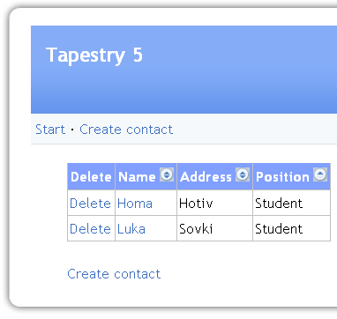
Анотація @NonVisual
. . .
public class Contact {
private String name;
private String address;
private Position position =
Position.STUDENT;
private long id;
. . .
@NonVisual
public long getId() {
return id;
}
. . .
}
Фрагменти файлу Contact.java
Web-сторінка Edit
Web-сторінка Start
Notes:
Більшість програмних систем - це інструментальні засоби, які використовуються у виробничій діяльності. Розробники ПС повинні бути переконані, що їх продукт дійсно допоможе людям, а не буде “баластом”, що тільки нав'язується начальством. Тому розробнику перш ніж безпосередньо братись за реалізацію ПС, треба спочатку зрозуміти ділову сферу. Реальним кроком для цього є ділове моделювання (або бізнес-моделювання, моделювання виробничої діяльності організації чи підприємства).

Slide 39
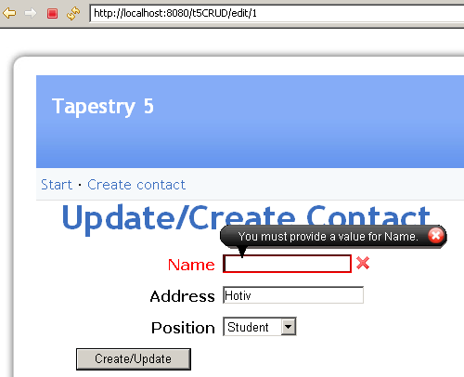
Tapestry 5. Використання анотацій для автоматичної валідації. Приклади (1/3)
required
max
min
maxLength
minLength
regexp
Фрагменти Contact.java
@Validate("required")
public String getName() { . . .
. . .
@Validate("required")
public String getAddress() { . . .
Notes:
Більшість програмних систем - це інструментальні засоби, які використовуються у виробничій діяльності. Розробники ПС повинні бути переконані, що їх продукт дійсно допоможе людям, а не буде “баластом”, що тільки нав'язується начальством. Тому розробнику перш ніж безпосередньо братись за реалізацію ПС, треба спочатку зрозуміти ділову сферу. Реальним кроком для цього є ділове моделювання (або бізнес-моделювання, моделювання виробничої діяльності організації чи підприємства).

Slide 40
Tapestry 5. Використання анотацій для автоматичної валідації. Приклади (2/3)
@Validate("required")
public String getName() { . . .
Notes:
Більшість програмних систем - це інструментальні засоби, які використовуються у виробничій діяльності. Розробники ПС повинні бути переконані, що їх продукт дійсно допоможе людям, а не буде “баластом”, що тільки нав'язується начальством. Тому розробнику перш ніж безпосередньо братись за реалізацію ПС, треба спочатку зрозуміти ділову сферу. Реальним кроком для цього є ділове моделювання (або бізнес-моделювання, моделювання виробничої діяльності організації чи підприємства).

Slide 41
Tapestry 5. Використання анотацій для автоматичної валідації. Приклади (3/3)
required
max
min
maxLength
minLength
regexp
Ілюстративний приклад використання regexp-опції (сторінка AnyPage)
@Validate("required,regexp")
public String getEmail(){...
Файл AnyPage.java
email-regexp=^[a-zA-Z0-9._-]+@[a-zA-Z0-9-]+\.[a-zA-Z.]{2,5}$
email-regexp-message=Provided email is not valid
Файл AnyPage.properties
Notes:
Більшість програмних систем - це інструментальні засоби, які використовуються у виробничій діяльності. Розробники ПС повинні бути переконані, що їх продукт дійсно допоможе людям, а не буде “баластом”, що тільки нав'язується начальством. Тому розробнику перш ніж безпосередньо братись за реалізацію ПС, треба спочатку зрозуміти ділову сферу. Реальним кроком для цього є ділове моделювання (або бізнес-моделювання, моделювання виробничої діяльності організації чи підприємства).

Slide 42
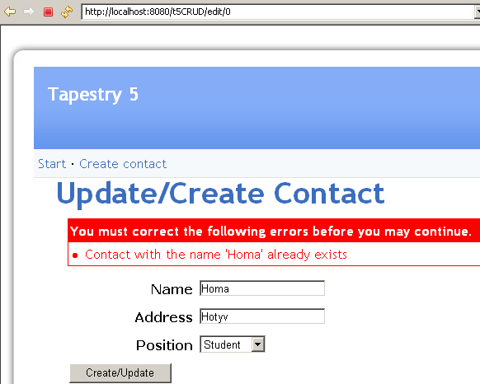
Tapestry 5. Програмна валідація. Приклад (1/2)
http://localhost:8080/t5CRUD/edit/0
Створення нового контакту!
private Contact contact;
private long contactId = 0;
@Component
private BeanEditForm form;
. . .
public void onValidateForm() {
Contact anotherContact =
contactDAO.findContactByName(contact.getName());
if (anotherContact != null &&
anotherContact.getId() != contact.getId()) {
form.recordError("Contact with the name '" +
contact.getName() + "' already exists");
}
}
Фрагменти edit.java
Notes:
Більшість програмних систем - це інструментальні засоби, які використовуються у виробничій діяльності. Розробники ПС повинні бути переконані, що їх продукт дійсно допоможе людям, а не буде “баластом”, що тільки нав'язується начальством. Тому розробнику перш ніж безпосередньо братись за реалізацію ПС, треба спочатку зрозуміти ділову сферу. Реальним кроком для цього є ділове моделювання (або бізнес-моделювання, моделювання виробничої діяльності організації чи підприємства).

Slide 43
Tapestry 5. Програмна валідація. Приклад (2/2)
form.recordError("Contact with the name '" +
contact.getName() + "' already exists");
Notes:
Більшість програмних систем - це інструментальні засоби, які використовуються у виробничій діяльності. Розробники ПС повинні бути переконані, що їх продукт дійсно допоможе людям, а не буде “баластом”, що тільки нав'язується начальством. Тому розробнику перш ніж безпосередньо братись за реалізацію ПС, треба спочатку зрозуміти ділову сферу. Реальним кроком для цього є ділове моделювання (або бізнес-моделювання, моделювання виробничої діяльності організації чи підприємства).

Slide 44
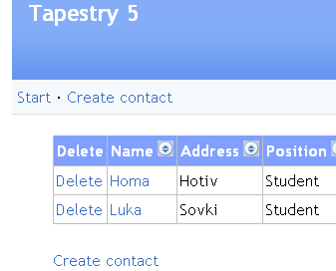
Приклади компонентів Tapestry 5.
Компонент t:grid (сторінка Start) (1/5)
<t:layout
xmlns:t="http://tapestry.apache.org/schema/tapestry_5_0_0.xsd">
<div id="section">
<t:grid t:id="grid" source="contacts" model="model"
row="contact" reorder="delete, name, address, position">
<t:parameter name="nameCell">
<t:pagelink page="edit" context="contact.id">
${contact.name}</t:pagelink>
</t:parameter>
<t:parameter name="deleteCell">
<t:actionlink t:id="del»
context="contact.id">Delete
</t:actionlink>
</t:parameter>
</t:grid>
<br/>
<t:pagelink page="Edit" context="0">Create contact</t:pagelink>
</div>
</t:layout>
Start.tml
Web-сторінка Start
Notes:
Більшість програмних систем - це інструментальні засоби, які використовуються у виробничій діяльності. Розробники ПС повинні бути переконані, що їх продукт дійсно допоможе людям, а не буде “баластом”, що тільки нав'язується начальством. Тому розробнику перш ніж безпосередньо братись за реалізацію ПС, треба спочатку зрозуміти ділову сферу. Реальним кроком для цього є ділове моделювання (або бізнес-моделювання, моделювання виробничої діяльності організації чи підприємства).

Slide 45
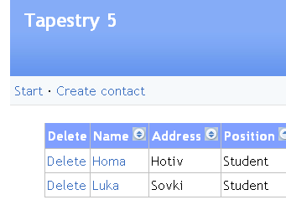
Приклади компонентів Tapestry 5.
Компонент t:grid (сторінка Start) (2/5)
<t:layout
xmlns:t="http://tapestry.apache.org/schema/tapestry_5_0_0.xsd">
<div id="section">
<t:grid t:id="grid" source="contacts" model="model"
. . .
</t:layout>
Start.tml
Джерело даних для компонента
public List<Contact> getContacts(){
return contactDAO.findAllContacts();
}
Фрагмент Start.java
Notes:
Більшість програмних систем - це інструментальні засоби, які використовуються у виробничій діяльності. Розробники ПС повинні бути переконані, що їх продукт дійсно допоможе людям, а не буде “баластом”, що тільки нав'язується начальством. Тому розробнику перш ніж безпосередньо братись за реалізацію ПС, треба спочатку зрозуміти ділову сферу. Реальним кроком для цього є ділове моделювання (або бізнес-моделювання, моделювання виробничої діяльності організації чи підприємства).

Slide 46
Приклади компонентів Tapestry 5.
Компонент t:grid (сторінка Start) (3/5)
<t:layout xmlns:t="http://tapestry.apache.org/schema/tapestry_5_0_0.xsd">
<div id="section">
<t:grid t:id="grid" source="contacts" model="model"
row="contact" reorder="delete, name, address, position">
. . .
</t:layout>
Start.tml
Модель. Колонки та їх організація. Додаткова колонка «Delete»
@Inject
private BeanModelSource beanModelSource;
@Inject
private ComponentResources resources;
public BeanModel getModel() {
BeanModel model =
beanModelSource.create(Contact.class, false, resources);
model.add("delete", null);
return model;
}
Фрагмент Start.java
Notes:
Більшість програмних систем - це інструментальні засоби, які використовуються у виробничій діяльності. Розробники ПС повинні бути переконані, що їх продукт дійсно допоможе людям, а не буде “баластом”, що тільки нав'язується начальством. Тому розробнику перш ніж безпосередньо братись за реалізацію ПС, треба спочатку зрозуміти ділову сферу. Реальним кроком для цього є ділове моделювання (або бізнес-моделювання, моделювання виробничої діяльності організації чи підприємства).

Slide 47
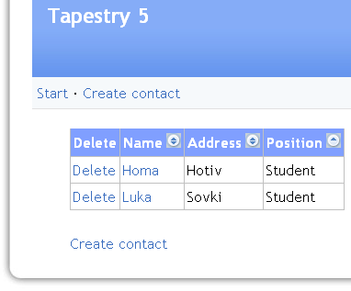
Приклади компонентів Tapestry 5.
Компонент t:grid (сторінка Start) (4/5)
<t:grid t:id="grid" source="contacts" model="model"
. . .
<t:parameter name="nameCell">
<t:pagelink page="edit" context="contact.id">
${contact.name} </t:pagelink>
</t:parameter>
. . .
</t:grid>
Start.tml
Наповнення колонки «Name»
Забезпечується перехід до сторінки Edit із передачею значення contact.id (через контекст активації сторінки)
http://localhost:8080/t5CRUD/edit/1
http://localhost:8080/t5CRUD/edit/2
<t:pagelink page="edit" context="contact.id">
Notes:
Більшість програмних систем - це інструментальні засоби, які використовуються у виробничій діяльності. Розробники ПС повинні бути переконані, що їх продукт дійсно допоможе людям, а не буде “баластом”, що тільки нав'язується начальством. Тому розробнику перш ніж безпосередньо братись за реалізацію ПС, треба спочатку зрозуміти ділову сферу. Реальним кроком для цього є ділове моделювання (або бізнес-моделювання, моделювання виробничої діяльності організації чи підприємства).

Slide 48
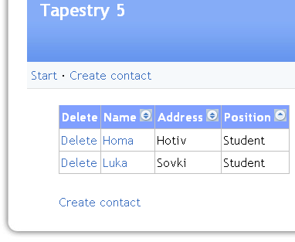
Приклади компонентів Tapestry 5.
Компонент t:grid (сторінка Start) (5/5)
<t:grid t:id="grid" source="contacts" model="model"
row="contact" reorder="delete, name, address, position">
. . .
<t:parameter name="deleteCell">
<t:actionlink t:id="del"
context="contact.id">Delete
</t:actionlink>
</t:parameter>
</t:grid>
Start.tml
Додаткова колонка «Delete» та її наповнення
Збуджується подія Action
//обробник події
void onActionFromDel(long id){
contact = contactDAO.find(id);
if(contact!=null)
contactDAO.delete(contact);
}
http://localhost:8080/t5CRUD/start.del/1
http://localhost:8080/t5CRUD/start.del/2
Фрагмент Start.java
t:actionlink –
збуджується подія «Action», джерелом якої вважається компонент з ідентифікатором (id) «del»
Notes:
Більшість програмних систем - це інструментальні засоби, які використовуються у виробничій діяльності. Розробники ПС повинні бути переконані, що їх продукт дійсно допоможе людям, а не буде “баластом”, що тільки нав'язується начальством. Тому розробнику перш ніж безпосередньо братись за реалізацію ПС, треба спочатку зрозуміти ділову сферу. Реальним кроком для цього є ділове моделювання (або бізнес-моделювання, моделювання виробничої діяльності організації чи підприємства).

Slide 49
Tapestry 5. Передача даних між сторінками
З огляду на потребу забезпечення пулінгу^{(*)} сторінок проекту для вирішення проблеми передачі даних між сторінками у Tapestry 5 можна скористатись такими двома підходами :
1) з використанням persistent-полів сторінки;
2) з використанням контексту активації сторінки.
^{(*)} Tapestry 5 проектувався з орієнтацією на забезпечення
масштабованості проектів. Для цього підтримується пул
екземплярів кожної сторінки.
Notes:
Більшість програмних систем - це інструментальні засоби, які використовуються у виробничій діяльності. Розробники ПС повинні бути переконані, що їх продукт дійсно допоможе людям, а не буде “баластом”, що тільки нав'язується начальством. Тому розробнику перш ніж безпосередньо братись за реалізацію ПС, треба спочатку зрозуміти ділову сферу. Реальним кроком для цього є ділове моделювання (або бізнес-моделювання, моделювання виробничої діяльності організації чи підприємства).

Slide 50
Tapestry 5. Передача даних між сторінками. Використання persist-полів
Шаблонний приклад:
@Persist
private String passedValue;
Для збереження значення persist-поля використовується об'єкт HttpSession. Це обумовлює деякі незручності:
витрати пам'яті на сервері напряму залежать від кількості користувачів;
якщо, наприклад, зробити закладку (тобто “запам'ятовуючи” сторінку) і спробувати звернутись до цієї сторінки, скажімо, наступного дня, значення поля passedValue швидше за все буде втрачене: збереження HttpSession не гарантується, якщо протягом 30 хвилин користувач не виявляє активності у взаємодії з web-сторінкою.
Notes:
Більшість програмних систем - це інструментальні засоби, які використовуються у виробничій діяльності. Розробники ПС повинні бути переконані, що їх продукт дійсно допоможе людям, а не буде “баластом”, що тільки нав'язується начальством. Тому розробнику перш ніж безпосередньо братись за реалізацію ПС, треба спочатку зрозуміти ділову сферу. Реальним кроком для цього є ділове моделювання (або бізнес-моделювання, моделювання виробничої діяльності організації чи підприємства).

Slide 51
Tapestry 5. Передача даних між сторінками. Використання контексту активації сторінки
Activatable-сторінки
Це сторінки з реалізованими двома методами onActivate та onPassivate. Фактично такі сторінки використовують контекст активації. При цьому на відміну від випадку persist-полів HttpSession не використовується.
Як же забезпечується збереження?
http://localhost:8080/t5CRUD/edit/1
http://localhost:8080/t5CRUD/edit/2
Дані додаються до URL-адреси, яка спряжена з можливим переспрямуванням браузера на іншу сторінку.
Отже, зробивши закладку і звернувшись до цієї сторінки пізніше (хоч через місяць, хоч через рік), можна отримати зображення сторінки зі збереженими значеннями.
Веб-сторінка“Start”
Notes:
Більшість програмних систем - це інструментальні засоби, які використовуються у виробничій діяльності. Розробники ПС повинні бути переконані, що їх продукт дійсно допоможе людям, а не буде “баластом”, що тільки нав'язується начальством. Тому розробнику перш ніж безпосередньо братись за реалізацію ПС, треба спочатку зрозуміти ділову сферу. Реальним кроком для цього є ділове моделювання (або бізнес-моделювання, моделювання виробничої діяльності організації чи підприємства).

Slide 52
Приклади компонентів Tapestry 5.
Компонент t:grid (сторінка Start) (4/5)
Пригадаймо...
<t:grid t:id="grid" source="contacts" model="model"
. . .
<t:parameter name="nameCell">
<t:pagelink page="edit" context="contact.id">
${contact.name} </t:pagelink>
</t:parameter>
. . .
</t:grid>
Start.tml
Забезпечується перехід до сторінки Edit із передачею значення contact.id (використовується контекст активації сторінки)
Наповнення колонки «Name»
http://localhost:8080/t5CRUD/edit/1
http://localhost:8080/t5CRUD/edit/2
<t:pagelink page="edit" context="contact.id">
Notes:
Більшість програмних систем - це інструментальні засоби, які використовуються у виробничій діяльності. Розробники ПС повинні бути переконані, що їх продукт дійсно допоможе людям, а не буде “баластом”, що тільки нав'язується начальством. Тому розробнику перш ніж безпосередньо братись за реалізацію ПС, треба спочатку зрозуміти ділову сферу. Реальним кроком для цього є ділове моделювання (або бізнес-моделювання, моделювання виробничої діяльності організації чи підприємства).

Slide 53
Використання контексту активації сторінки.
Приклад (CRUD-проект Contacts )
<t:parameter name="nameCell">
<t:pagelink page="edit" context="contact.id">
${contact.name} </t:pagelink>
</t:parameter>
Фрагмент Start.tml
http://localhost:8080/t5CRUD/edit/1
private long contactId = 0;
public void onActivate(long id) {
if (id > 0) {
contact = contactDAO.find(id);
this.contactId = id;
}
}
public long onPassivate() {
return contactId;
}
Фрагмент edit.java
Передається до сторінки Edit значення id (“ключ записів” Contact).
Значення id=0 відповідає випадку створення нового запису.
http://localhost:8080/t5CRUD/edit/0
<t:pagelink page="Edit" context="0">Create contact</t:pagelink>
Фрагмент Start.tml
Notes:
Більшість програмних систем - це інструментальні засоби, які використовуються у виробничій діяльності. Розробники ПС повинні бути переконані, що їх продукт дійсно допоможе людям, а не буде “баластом”, що тільки нав'язується начальством. Тому розробнику перш ніж безпосередньо братись за реалізацію ПС, треба спочатку зрозуміти ділову сферу. Реальним кроком для цього є ділове моделювання (або бізнес-моделювання, моделювання виробничої діяльності організації чи підприємства).

Slide 54
Web-cторінка “Start”.
Навігація та передача даних
“Start”
http://localhost:8080/t5CRUD/edit/1
http://localhost:8080/t5CRUD/edit/2
http://localhost:8080/t5CRUD/
start.grid.columns:sort/position
http://localhost:8080/t5CRUD/edit/0
http://localhost:8080/t5CRUD/start
http://localhost:8080/t5CRUD/start.del/1
http://localhost:8080/t5CRUD/start.del/2
Notes:
Більшість програмних систем - це інструментальні засоби, які використовуються у виробничій діяльності. Розробники ПС повинні бути переконані, що їх продукт дійсно допоможе людям, а не буде “баластом”, що тільки нав'язується начальством. Тому розробнику перш ніж безпосередньо братись за реалізацію ПС, треба спочатку зрозуміти ділову сферу. Реальним кроком для цього є ділове моделювання (або бізнес-моделювання, моделювання виробничої діяльності організації чи підприємства).

Slide 55
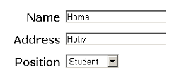

Файл Contact.java (1/2)
package com.ttp.model;
import org.apache.tapestry.beaneditor.NonVisual;
import org.apache.tapestry.beaneditor.Validate;
public class Contact {
private String name;
private String address;
private Position position = Position.STUDENT;
private long id;
public Contact() {super();
}
public Contact(String name, String address) {
this();
this.name = name;
this.address = address;
}
@NonVisual
public long getId() {
return id;
}
@Validate("required")
public String getName() {
return name;
}
Файл Contact.java
Фрагмент web-cторінки “Edit”
Фрагмент web-cторінки “Start”
Notes:
Більшість програмних систем - це інструментальні засоби, які використовуються у виробничій діяльності. Розробники ПС повинні бути переконані, що їх продукт дійсно допоможе людям, а не буде “баластом”, що тільки нав'язується начальством. Тому розробнику перш ніж безпосередньо братись за реалізацію ПС, треба спочатку зрозуміти ділову сферу. Реальним кроком для цього є ділове моделювання (або бізнес-моделювання, моделювання виробничої діяльності організації чи підприємства).

Slide 56
Файл Contact.java (2/2)
Файл Contact.java (прод.)
public void setName(String name) {
this.name = name;
}
@Validate("required")
public String getAddress() {
return address;
}
public void setAddress(String address) {
this.address = address;
}
public Position getPosition() {
return position;
}
public void setPosition(Position position) {
this.position = position;
}
public void setId(long id) {
this.id = id;
}
}
Notes:
Більшість програмних систем - це інструментальні засоби, які використовуються у виробничій діяльності. Розробники ПС повинні бути переконані, що їх продукт дійсно допоможе людям, а не буде “баластом”, що тільки нав'язується начальством. Тому розробнику перш ніж безпосередньо братись за реалізацію ПС, треба спочатку зрозуміти ділову сферу. Реальним кроком для цього є ділове моделювання (або бізнес-моделювання, моделювання виробничої діяльності організації чи підприємства).

Slide 57
Файл Edit.java (1/2)
package com.ttp.pages;
import org.apache.tapestry.annotations.Component;
import org.apache.tapestry.corelib.components.BeanEditForm;
import org.apache.tapestry.ioc.annotations.Inject;
import com.ttp.model.Contact;
import com.ttp.services.ContactDAO;
public class Edit {
@Component
private BeanEditForm form;
@Inject
private ContactDAO contactDAO;
private Contact contact;
private long contactId = 0;
public Contact getContact() {
return contact;
}
public void setContact(Contact contact) {
this.contact = contact;
}
Файл Edit.java
Contact.java
Notes:
Більшість програмних систем - це інструментальні засоби, які використовуються у виробничій діяльності. Розробники ПС повинні бути переконані, що їх продукт дійсно допоможе людям, а не буде “баластом”, що тільки нав'язується начальством. Тому розробнику перш ніж безпосередньо братись за реалізацію ПС, треба спочатку зрозуміти ділову сферу. Реальним кроком для цього є ділове моделювання (або бізнес-моделювання, моделювання виробничої діяльності організації чи підприємства).

Slide 58
Файл Edit.java (2/2)
public Object onSuccess() {
if (contactId == 0) {contactDAO.save(contact);}
return Start.class;
}
public void onValidateForm() {
Contact anotherContact =
contactDAO.findContactByName(contact.getName());
if (anotherContact != null &&
anotherContact.getId() != contact.getId()) {
form.recordError("Contact with the name '" +
contact.getName() + "' already exists");
}
}
public long onPassivate() { return contactId;
}
public void onActivate(long id) {
if (id > 0) {
contact = contactDAO.find(id);
this.contactId = id;
}
}
}
Файл Edit.java
(прод.)
Contact.java
Notes:
Більшість програмних систем - це інструментальні засоби, які використовуються у виробничій діяльності. Розробники ПС повинні бути переконані, що їх продукт дійсно допоможе людям, а не буде “баластом”, що тільки нав'язується начальством. Тому розробнику перш ніж безпосередньо братись за реалізацію ПС, треба спочатку зрозуміти ділову сферу. Реальним кроком для цього є ділове моделювання (або бізнес-моделювання, моделювання виробничої діяльності організації чи підприємства).

Slide 59
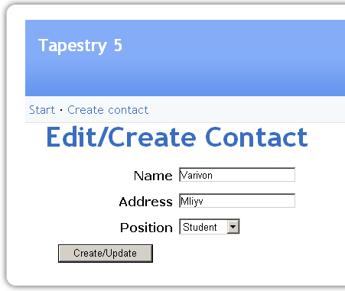
Файл edit.tml
<t:layout
xmlns:t="http://tapestry.apache.org/schema/tapestry_5_0_0.xsd">
<h1>Edit/Create Contact</h1>
<div id="section">
<t:beaneditform t:id="form" object="contact"/>
</div>
</t:layout>
Notes:
Більшість програмних систем - це інструментальні засоби, які використовуються у виробничій діяльності. Розробники ПС повинні бути переконані, що їх продукт дійсно допоможе людям, а не буде “баластом”, що тільки нав'язується начальством. Тому розробнику перш ніж безпосередньо братись за реалізацію ПС, треба спочатку зрозуміти ділову сферу. Реальним кроком для цього є ділове моделювання (або бізнес-моделювання, моделювання виробничої діяльності організації чи підприємства).

Slide 60
Файл start.java (1/2)
public class Start{
@Inject
private BeanModelSource beanModelSource;
@Inject
private ComponentResources resources;
@Inject
private ContactDAO contactDAO;
private Contact contact;
public List<Contact> getContacts(){
return contactDAO.findAllContacts();
}
public BeanModel getModel() {
BeanModel model = beanModelSource.create(Contact.class,
false, resources);
model.add("delete", null);
return model;
}
Start.java
Notes:
Більшість програмних систем - це інструментальні засоби, які використовуються у виробничій діяльності. Розробники ПС повинні бути переконані, що їх продукт дійсно допоможе людям, а не буде “баластом”, що тільки нав'язується начальством. Тому розробнику перш ніж безпосередньо братись за реалізацію ПС, треба спочатку зрозуміти ділову сферу. Реальним кроком для цього є ділове моделювання (або бізнес-моделювання, моделювання виробничої діяльності організації чи підприємства).

Slide 61
Файл start.java (2/2)
void onActionFromDel(long id){
contact = contactDAO.find(id);
if(contact!=null)
contactDAO.delete(contact);
}
public Contact getContact() {
return contact;
}
public void setContact(Contact contact) {
this.contact = contact;
}
}
Start.java (прод.)
Notes:
Більшість програмних систем - це інструментальні засоби, які використовуються у виробничій діяльності. Розробники ПС повинні бути переконані, що їх продукт дійсно допоможе людям, а не буде “баластом”, що тільки нав'язується начальством. Тому розробнику перш ніж безпосередньо братись за реалізацію ПС, треба спочатку зрозуміти ділову сферу. Реальним кроком для цього є ділове моделювання (або бізнес-моделювання, моделювання виробничої діяльності організації чи підприємства).

Slide 62
Файл start.tml
<t:layout
xmlns:t="http://tapestry.apache.org/schema/tapestry_5_0_0.xsd">
<div id="section">
<t:grid t:id="grid" source="contacts" model="model"
row="contact" reorder="delete, name, address, position">
<t:parameter name="nameCell">
<t:pagelink page="edit» context="contact.id">
${contact.name}</t:pagelink>
</t:parameter>
<t:parameter name="deleteCell">
<t:actionlink t:id="delete"
context="contact.id">Delete
</t:actionlink>
</t:parameter>
</t:grid>
<br/>
<t:pagelink page="Edit" context="0">Create contact</t:pagelink>
</div>
</t:layout>
Notes:
Більшість програмних систем - це інструментальні засоби, які використовуються у виробничій діяльності. Розробники ПС повинні бути переконані, що їх продукт дійсно допоможе людям, а не буде “баластом”, що тільки нав'язується начальством. Тому розробнику перш ніж безпосередньо братись за реалізацію ПС, треба спочатку зрозуміти ділову сферу. Реальним кроком для цього є ділове моделювання (або бізнес-моделювання, моделювання виробничої діяльності організації чи підприємства).

Slide 63
Tapestry 5. Обробники подій (1/2)
Три варіанти визначення (на прикладах):
1) (з використанням анотацій)
@OnEvent(value="submit", // ім’я події
component="userInputForm") // джерело події
void onFormSubmit() // тут може бути будь-яке ім’я
{
System.out.println("Подія <submit> від < userInputForm>!");
}
Зауваження. Не слід задавати такий обробник як public, оскільки недоцільно надавати прямий доступ до такого специфічного метода як обробник події. З іншого боку, не варто обробник задавати як private, оскільки для тестування бажано мати доступ у межах пакету.
Notes:
Більшість програмних систем - це інструментальні засоби, які використовуються у виробничій діяльності. Розробники ПС повинні бути переконані, що їх продукт дійсно допоможе людям, а не буде “баластом”, що тільки нав'язується начальством. Тому розробнику перш ніж безпосередньо братись за реалізацію ПС, треба спочатку зрозуміти ділову сферу. Реальним кроком для цього є ділове моделювання (або бізнес-моделювання, моделювання виробничої діяльності організації чи підприємства).

Slide 64
Tapestry 5. Обробники подій (1/2)
2)
3)
void onSubmit()
{
System.out.println("Подія <submit>!");
}
Tapestry автоматично викликатиме цей метод для кожної події (з іменем) Submit на сторінці (не залежно від того, який елемент є джерелом події).
void onSubmitFromUserInputForm ()
{
System.out.println ("Подія <submit> від <userInputForm>!");
}
На відміну від попереднього випадку тут у назві обробника додатково уточнюється джерело події.
Notes:
Більшість програмних систем - це інструментальні засоби, які використовуються у виробничій діяльності. Розробники ПС повинні бути переконані, що їх продукт дійсно допоможе людям, а не буде “баластом”, що тільки нав'язується начальством. Тому розробнику перш ніж безпосередньо братись за реалізацію ПС, треба спочатку зрозуміти ділову сферу. Реальним кроком для цього є ділове моделювання (або бізнес-моделювання, моделювання виробничої діяльності організації чи підприємства).

Slide 65
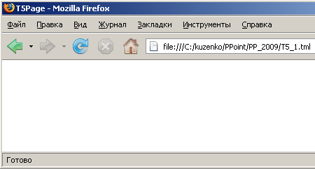
Tapestry 5. Три варіанти визначення компонент (1/3)
1. Безпосереднє визначення компонент у шаблоні
Приклад:
Компонент t:textfield надано
безпосередньо, “прямо”, а не “приховано”.
Можливі незручності:
а) втрачається можливість попереднього перегляду сторінок (preview);
б) іноді при проектуванні сторінок доцільно відштовхуватись від HTML-коду (згадаймо розподіл робіт між дизайнерами та проектувальниками)
Файл T5_2.tml
<html xmlns:t="http://tapestry.apache.org/schema/tapestry_5_0_0.xsd">
<head> <title> T5Page</title>
</head>
<body>
<t:textfield t:value="val"/>
</body>
</html>
Notes:
Більшість програмних систем - це інструментальні засоби, які використовуються у виробничій діяльності. Розробники ПС повинні бути переконані, що їх продукт дійсно допоможе людям, а не буде “баластом”, що тільки нав'язується начальством. Тому розробнику перш ніж безпосередньо братись за реалізацію ПС, треба спочатку зрозуміти ділову сферу. Реальним кроком для цього є ділове моделювання (або бізнес-моделювання, моделювання виробничої діяльності організації чи підприємства).

Slide 66
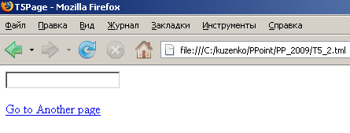
Tapestry 5. Три варіанти визначення компонент (2/3)
2. Приховані у шаблоні (невидимі) компоненти
Файл T5_2.tml
Приклад:
<html xmlns:t="http://tapestry.apache.org/schema/tapestry_5_0_0.xsd">
<head> <title> T5Page</title>
</head>
<body>
<input type="text" t:type="textfield" t:value="val"/>
<p><a href="#" t:type="PageLink" t:page="Another">
Go to Another page</a></p>
</body>
</html>
Notes:
Більшість програмних систем - це інструментальні засоби, які використовуються у виробничій діяльності. Розробники ПС повинні бути переконані, що їх продукт дійсно допоможе людям, а не буде “баластом”, що тільки нав'язується начальством. Тому розробнику перш ніж безпосередньо братись за реалізацію ПС, треба спочатку зрозуміти ділову сферу. Реальним кроком для цього є ділове моделювання (або бізнес-моделювання, моделювання виробничої діяльності організації чи підприємства).

Slide 67
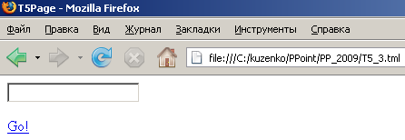
Tapestry 5. Три варіанти визначення компонент (3/3)
3. Конфігурування компонентів у класі сторінки з використанням анотацій
Файл T5_3.java
@Component(parameters = {"page=Another"})
private PageLink theLink;
@Component(parameters = {"value=val"})
private TextField theTF;
Приклад:
<html xmlns:t="http://tapestry.apache.org/schema/tapestry_5_0_0.xsd">
<head> <title> T5Page</title></head>
<body>
<input type="text" t:id="theTF" />
<p><a href="#" t:id="theLink"> Go! </a></p>
</body>
</html>
Файл T5_3.tml
Чітке відокремлення коду і вигляду (presentation).
Навіть складні компоненти у шаблоні можуть задаватись єдиним атрибутом t:id (важлива позитивна риса Tapestry 5).
Notes:
Більшість програмних систем - це інструментальні засоби, які використовуються у виробничій діяльності. Розробники ПС повинні бути переконані, що їх продукт дійсно допоможе людям, а не буде “баластом”, що тільки нав'язується начальством. Тому розробнику перш ніж безпосередньо братись за реалізацію ПС, треба спочатку зрозуміти ділову сферу. Реальним кроком для цього є ділове моделювання (або бізнес-моделювання, моделювання виробничої діяльності організації чи підприємства).

Slide 68
Application State Object (ASO)
Application State Object – доступний для кожної сторінки проекту об'єкт.
В обох класах (Class1, Class2) будемо мати справу з одним і тим же самим примірником (ASO) типу User, не зважаючи навіть на використання різних імен user та myUser.
Примірник ASO створюється при першому звертанні до ASO та зберігається у session-об'єкті.
@ApplicationState
private User user;
public User getUser(){
return user;
}
Файл Class1.java
@ApplicationState
private User myUser;
public User getMyUser(){
return myUser;
}
Файл Class2.java
Notes:
Більшість програмних систем - це інструментальні засоби, які використовуються у виробничій діяльності. Розробники ПС повинні бути переконані, що їх продукт дійсно допоможе людям, а не буде “баластом”, що тільки нав'язується начальством. Тому розробнику перш ніж безпосередньо братись за реалізацію ПС, треба спочатку зрозуміти ділову сферу. Реальним кроком для цього є ділове моделювання (або бізнес-моделювання, моделювання виробничої діяльності організації чи підприємства).

